Slide 1
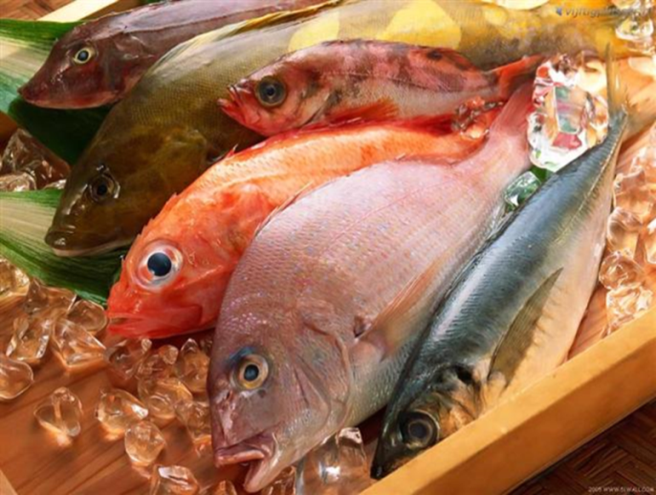
Учебная презентация. «Рыба и морепродукты».
6 класс. ГБОУ СОШ № 657 ЮАО г. Москва Учитель технологии: Лихонина О.П.

Slide 2
Цели и задачи предстоящей работы:
-Знакомство учащихся с рыбой и морепродуктами,
- Формирование знаний учащихся по данной теме,
-Углубление знаний, умений учащихся с целью формирования навыков в самостоятельной практической деятельности.

Slide 3
Рыба и морепродукты важнейший источник питательных веществ высокой биологической ценности. Мясо рыбы состоит из белковых и минеральных веществ, жиров и витаминов.
В продажу поступают следующие виды рыбных продуктов: живая , охлажденная , мороженная ,соленая, вяленая, копченая и консервированная рыба.

Slide 4
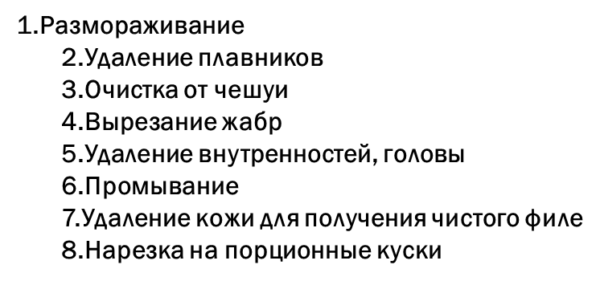
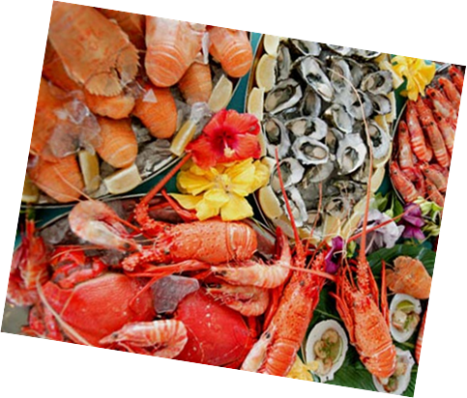
Определение Доброкачественности рыбы
1.Чешуя гладкая, чистая.
2.Глаза выпуклые прозрачные.
3.Жабры ярко красные.
4.Свежий, характерный рыбный запах.
Способы приготовления рыбы
1.Варка 2.Жарка 3.Тушение 4.Запекание
Санитарные требования
Разделывать рыбу на специальной доске и желательно на отдельном столе.
До и после разделки промыть рыбу холодной проточной водой
Удалить полученные рыбные отходы сразу после разделки
По окончанию работы вымыть кухонный инвентарь моющим средством и убрать рабочее место.

Slide 5
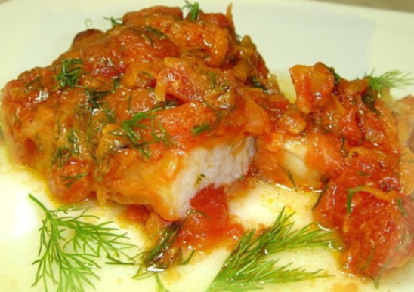
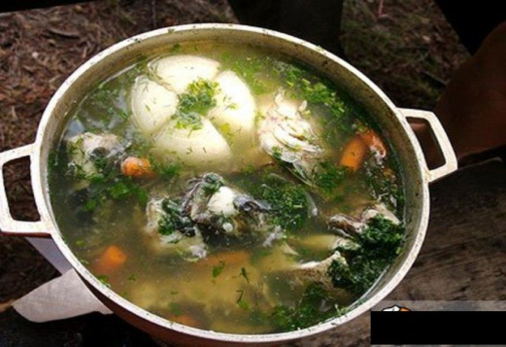
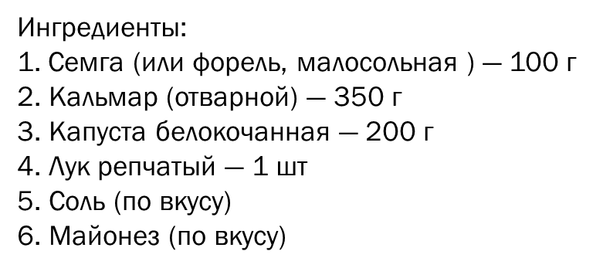
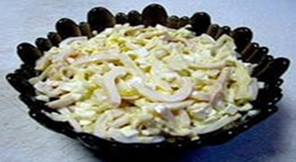
Блюда из рыбы.
Суп «Уха»
Ингредиенты: 1. рыба мелкая речная (ерши, пескари, окуни) - 800 г 2. судак или налим - 250 г 3. лук репчатый - 2 головки 4. петрушка - 0.5 корня 5. соль 6. лавровый лист 7. перец горошком 8. зелень петрушки 9. укроп- по вкусу
Тушеная рыба в сковородке
Ингредиенты: 1. Филе рыбы — 700 гр 2. Лук — 1 Штука 3. Морковь — 1 Штука 4. Приправы, соль — По вкусу 5. Томатная паста — 30 Грамм 6. Растительное масло — 30 Грамм

Slide 6
Закрепление материала. итоговые вопросы.
1 Назовите признаки доброкачественности рыбы.
Какие существуют правила первичной обработки рыбы и санитарные требования?
Какие способы приготовления рыбы вы знаете?
Перечислите питательные вещества, которые находятся в рыбе и морепродуктах.

Slide 7
Источники информации.
1.Учебник для учащихся 6класса общеобразовательных учреждений ( вариант для девочек).Под редакцией И.А. Сасовой. Изд.третье,с уточнениями .Москва. Изд.центр «Вентана –Граф» 2008г.
2 Учебник для учащихся 6класса общеобразовательных учреждений ( вариант для девочек).Под редакцией В.Д.Симоненко, издание второе, переработанное .Москва. Изд. центр «Вентана –Граф» 2007 г.
3 Книга «Кулинария готовят дети». Москва « Дом РДФ», Объединенная редакция МВД России.
4 Книга «Девочки, книга для вас». Софья Могилевская. Минск «Харвест»

